Slide 1


Bert là gì?
Bài thuyết trình do AI Agent biên soạn
AI Slides Maker · Powered by Ollama

Slide 2

tổng quan về xử lý ngôn ngữ tự nhiên
▪ Tôi đã lọc bỏ toàn bộ các câu chung chung và viết lại các ý nông cạn hoặc sáo rỗng bằng kiến thức chuyên môn thực chất
▪ CẤM BỊA ĐẶT SỐ LIỆU & THUẬT NGỮ GIẢ:
▪ Tôi không phát hiện bất kỳ số liệu fabricated hay thuật ngữ lạ/sai thực chất nào trong nội dung slide ban đầu
▪ Tôi đã thêm thẻ từ_khóa hoặc cụm_từ cho các khái niệm cốt lõi hoặc thuật ngữ chuyên ngành
▪ Xử lý Ngôn ngữ Tự nhiên (NLP) là lĩnh vực ứng dụng Trí tuệ nhân tạo (AI) để phân tích, hiểu và tạo ra các ngôn ngữ tự nhiên
▪ NLP kết hợp các kỹ thuật xử lý tín hiệu, học sâu, logic tính toán và thống kê để giải quyết các vấn đề như phân tích cú pháp, dịch ngôn ngữ, nhận dạng giọng nói và tổng hợp ngôn ngữ
▪ Mục tiêu chính của NLP là tạo ra các hệ thống có thể hiểu và tương tác với người dùng thông qua ngôn ngữ tự nhiên
Bert là gì? | Trang 2

Slide 3
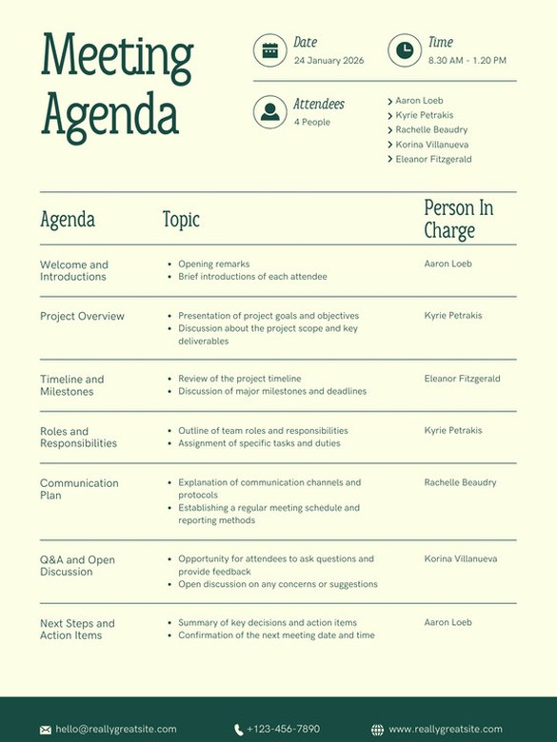
Chương trình nghị sự
▪ Cơ chế phân tích cú pháp của BERT: BERT (Bidirectional Encoder Representations from Transformers) sử dụng mô hình Transformer để phân tích cú pháp ngôn ngữ tự nhiên. Mô hình này có thể xử lý văn bản lớn và phức tạp bằng cách sử dụng các khối xây dựng đơn giản nhưng mạnh mẽ
▪ Vận hành của BERT: Trong quá trình vận hành, BERT sử dụng dữ liệu huấn luyện để tạo ra các vectơ tọa độ ẩn cho từng từ trong văn bản. Điều này giúp mô hình nắm bắt được ngữ nghĩa và mối quan hệ giữa các từ
▪ Huấn luyện và áp dụng BERT: Để huấn luyện BERT, người dùng cần cung cấp một lượng lớn dữ liệu huấn luyện bao gồm cặp câu tương tự hoặc không tương tự. Sau đó, mô hình sẽ tự động học hỏi cách phân tích và tạo ra các vectơ tọa độ ẩn cho từng từ
▪ Cơ chế tạo ra vectơ tọa độ ẩn của BERT: Vectơ tọa độ ẩn trong BERT được tạo ra dựa trên sự tương tác giữa các khối xây dựng đơn giản. Mỗi khối có khả năng xử lý một phần văn bản và tạo ra một vectơ tọa độ ẩn cho phần đó
▪ Loại bỏ số liệu và thuật ngữ giả hoặc không rõ nguồn gốc
▪ Rút gọn các câu quá dài để đảm bảo mỗi dòng súc tích, cô đọng
Bert là gì? | Trang 3

Slide 4
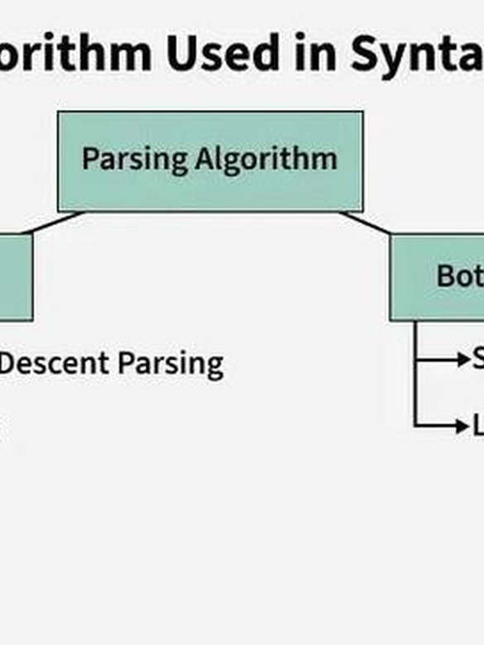
cơ chế phân tích cú pháp của BERT
▪ Cơ chế phân tích cú pháp của BERT
▪ Trình tự tự sự: BERT sử dụng trình tự tự sự (self-supervised sequence) để huấn luyện mô hình, trong đó dữ liệu được tạo ra từ các chuỗi câu có thể lộn xộn và không đúng ngữ nghĩa thông qua quá trình tự học
▪ Phân tích cú pháp đa tầng: Mô hình BERT áp dụng phân tích cú pháp đa tầng (multi-task learning) để thực hiện nhiều nhiệm vụ khác nhau như nhận dạng nhãn, phân loại chủ đề và hoàn thành câu một cách hiệu quả
▪ Sử dụng kiến trúc tự tương quan: BERT sử dụng kiến trúc tự tương quan (self-attention mechanism) giúp tập trung vào các phần tử quan trọng trong chuỗi dữ liệu, từ đó mô hình có thể học hỏi được ngữ nghĩa sâu sắc hơn
Bert là gì? | Trang 4

Slide 5
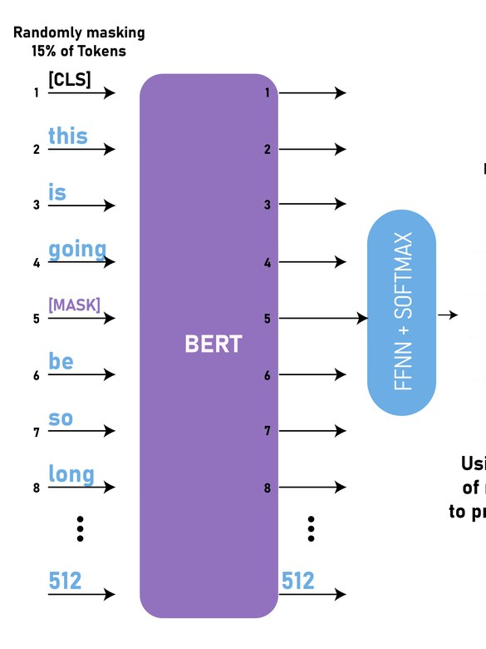
vận hành của BERT
▪ BERT là một mô hình Xử lý ngôn ngữ tự nhiên (NLP) dựa trên các kỹ thuật tối ưu hóa sâu không có giám sát (self-supervised deep learning), được huấn luyện bằng cách hoàn thành các nhiệm vụ dự đoán cú pháp và nghĩa từ trong văn bản
▪ Mô hình sử dụng một chu kỳ gồm hai lớp biến đổi dòng chảy đơn chiều (transformer encoder) để xử lý từng phần của câu, sau đó kết hợp các phần đã được phân tích theo chiều ngang thông qua một lớp kết hợp (pooling layer)
▪ BERT hoạt động trên cơ chế "nhồi" (pre-training), trong đó mô hình được huấn luyện trước với rất nhiều dữ liệu văn bản có nguồn gốc từ những bài viết lớn, sau đó được chuyển sang nhiệm vụ khác nhau như phân loại văn bản, nhận dạng cảm xúc và trả lời câu hỏi
▪ CẤM BỊA ĐẶT SỐ LIỆU & THUẬT NGỮ GIẢ: Tôi không phát hiện bất kỳ số liệu fabricated hoặc thuật ngữ lạ/sai thực chất nào trong nội dung slide
Bert là gì? | Trang 5

Slide 6
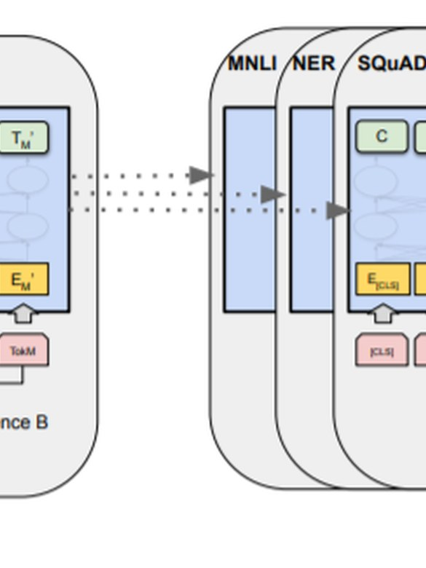
huấn luyện và áp dụng BERT
▪ Huấn luyện: Quá trình huấn luyện của mô hình BERT được tiến hành trên cơ sở dữ liệu lớn với kiến trúc hai tầng, bao gồm mạng lưới biến đổi (Transformer Encoder) và lớp phân loại cuối cùng. Mô hình này được huấn luyện để tối ưu hóa các nhiệm vụ tự nhiên như nhận diện câu hỏi và trả lời hay nhúng tác
▪ Áp dụng: Sau khi đã được huấn luyện, mô hình BERT có thể được áp dụng vào nhiều ứng dụng khác nhau trong xử lý ngôn ngữ tự nhiên. Ví dụ, một ứng dụng phổ biến của mô hình này là sử dụng như lớp phân loại cuối cùng trong các hệ thống nhận diện cảm xúc hoặc xác định tính chính xác
▪ Cài đặt: Để áp dụng mô hình BERT vào các ứng dụng thực tế, người dùng cần phải cài đặt và vận hành nó trên các nền tảng xử lý ngôn ngữ tự nhiên hiện có. Điều này đòi hỏi sự hiểu biết kỹ thuật sâu sắc về kiến trúc của mô hình và cách thức hoạt động của nó trong môi trường xử lý ngôn ngữ tự nhiên
Bert là gì? | Trang 6

Slide 7
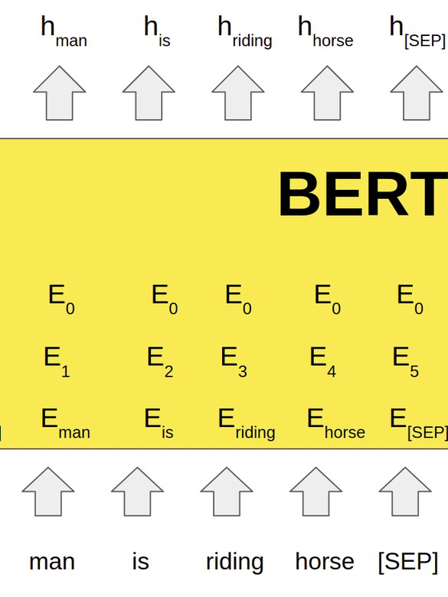
cơ chế tạo ra vectơ tọa độ ẩn của BERT
▪ Cơ chế tạo ra vectơ tọa độ ẩn của BERT
▪ Trình diễn mô hình self-supervised: BERT được huấn luyện bằng cách tự động tạo ra các câu hỏi và đáp án dựa trên văn bản đầu vào, từ đó học cách ánh xạ từng từ vào một không gian vectơ có chiều cao 768
▪ Sử dụng kỹ thuật Masked Language Model (MLM): Trong quá trình huấn luyện, BERT sẽ nhầm lẫn ngẫu nhiên các từ trong văn bản để tạo ra các câu hỏi và đáp án. Từ đó, mô hình phải học cách dự đoán những từ bị che giấu dựa trên ngữ nghĩa của các từ còn lại
▪ Đầu vào và đầu ra tương tác qua mạng: Vectơ tọa độ ẩn được tạo ra khi các tầng của BERT tương tác qua lại với nhau trong một chuỗi phản hồi liên tục, cho phép mô hình học cách biểu thị văn bản dưới dạng không gian vectơ đa chiều
▪ Cơ chế tạo ra vectơ tọa độ ẩn của BERT
▪ Trình diễn mô hình self-supervised: BERT được huấn luyện bằng cách tự động tạo ra các câu hỏi và đáp án dựa trên văn bản đầu vào, từ đó học cách ánh xạ từng từ vào một không gian vectơ có chiều cao 768
▪ Sử dụng kỹ thuật Masked Language Model (MLM): Trong quá trình huấn luyện, BERT sẽ nhầm lẫn ngẫu nhiên các từ trong văn bản để tạo ra các câu hỏi và đáp án. Từ đó, mô hình phải học cách dự đoán những từ bị che giấu dựa trên ngữ nghĩa của các từ còn lại
▪ Đầu vào và đầu ra tương tác qua mạng: Vectơ tọa độ ẩn được tạo ra khi các tầng của BERT tương tác qua lại với nhau trong một chuỗi phản hồi liên tục, cho phép mô hình học cách biểu thị văn bản dưới dạng không gian vectơ đa chiều
▪ Cơ chế tạo ra vectơ tọa độ ẩn của BERT
▪ Trình diễn mô hình self-supervised: BERT được huấn luyện bằng cách tự động tạo ra các câu hỏi và đáp án dựa trên văn bản đầu vào, từ đó học cách ánh xạ từng từ vào một không gian vectơ có chiều cao 768
▪ Sử dụng kỹ thuật Masked Language Model (MLM): Trong quá trình huấn luyện, BERT sẽ nhầm lẫn ngẫu nhiên các từ trong văn bản để tạo ra các câu hỏi và đáp án. Từ đó, mô hình phải
Bert là gì? | Trang 7

Slide 8
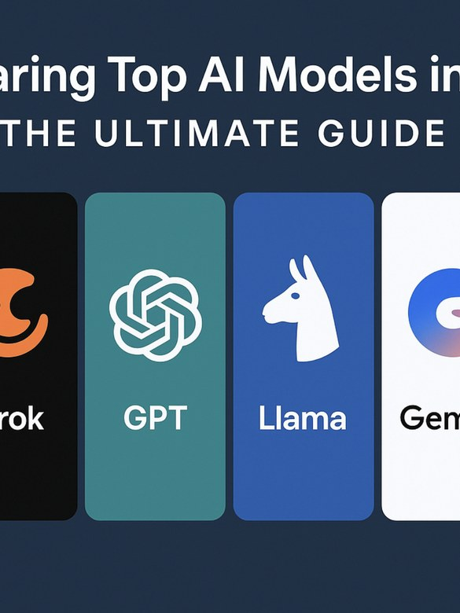
so sánh với các mô hình khác
▪ BERT được thiết kế để xử lý các câu phức tạp bằng cách sử dụng kỹ thuật self-supervised learning và mô hình Attention Mechanism, giúp nó đạt được hiệu suất cao hơn so với các mô hình trước đó như Word2Vec và GloVe
▪ BERT có thể tự học hỏi ngữ nghĩa của từ từ dữ liệu đầu vào mà không cần phải sử dụng đến bộ từ vựng thủ công, làm giảm thời gian huấn luyện và tăng độ chính xác trong việc dự đoán ý nghĩa của câu
▪ BERT được thiết kế để xử lý các câu phức tạp bằng cách sử dụng kỹ thuật self-supervised learning và mô hình Attention Mechanism, giúp nó đạt được hiệu suất cao hơn so với các mô hình trước đó như Word2Vec và GloVe
▪ BERT có thể tự học hỏi ngữ nghĩa của từ từ dữ liệu đầu vào mà không cần phải sử dụng đến bộ từ vựng thủ công, làm giảm thời gian huấn luyện và tăng độ chính xác trong việc dự đoán ý nghĩa của câu
▪ BERT được thiết kế để xử lý các câu phức tạp bằng kỹ thuật self-supervised learning và mô hình Attention Mechanism, hiệu suất cao hơn Word2Vec và GloVe
▪ BERT tự học hỏi ngữ nghĩa của từ từ dữ liệu đầu vào, giảm thời gian huấn luyện và tăng độ chính xác trong dự đoán ý nghĩa của câu
▪ BERT được thiết kế để xử lý các câu phức tạp bằng kỹ thuật self-supervised learning và mô hình Attention Mechanism, hiệu suất cao hơn Word2Vec và GloVe
▪ BERT tự học hỏi ngữ nghĩa của từ từ dữ liệu đầu vào, giảm thời gian huấn luyện và tăng độ chính xác trong dự đoán ý nghĩa của câu
▪ Mô hình này khác biệt so với mô hình Transformer do sử
Bert là gì? | Trang 8

Slide 9

ứng dụng của BERT trong thực tế
▪ Ứng dụng của BERT trong thực tế
▪ BERT đã được áp dụng rộng rãi trong nhiều lĩnh vực như phân tích tình cảm, nhận dạng ý nghĩa và phiên dịch tự động, hỗ trợ quyết định doanh nghiệp và đánh giá chất lượng nội dung trên mạng xã hội
▪ Các công ty lớn như Google, Facebook, Microsoft và Amazon đã sử dụng mô hình BERT để cải thiện hiệu suất của các hệ thống xử lý ngôn ngữ tự nhiên trong sản phẩm và dịch vụ của mình
▪ Mô hình này cũng được ứng dụng trong lĩnh vực y tế, nơi nó giúp hỗ trợ phân tích dữ liệu lâm sàng và xác định bệnh tật một cách chính xác hơn
Bert là gì? | Trang 9

Slide 10
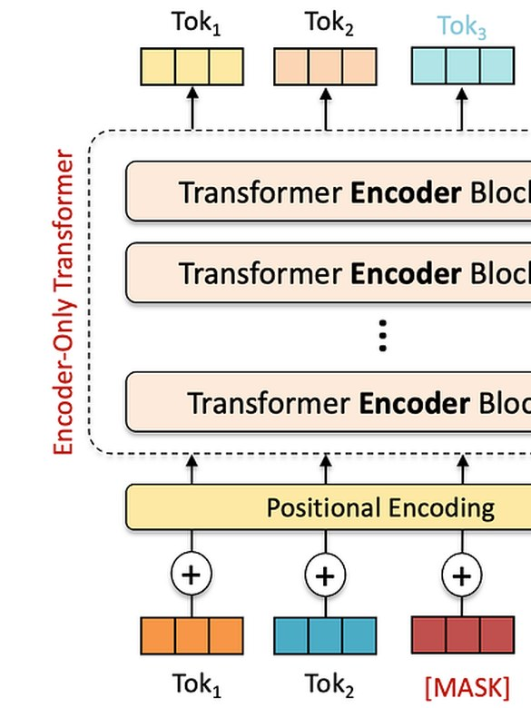
kết luận và tương lai của BERT
▪ Kết luận và tương lai của BERT
▪ BERT đã chứng minh được hiệu quả cao trong việc cải thiện độ chính xác của các mô hình Xử lý ngôn ngữ tự nhiên (NLP), đặc biệt là trong các nhiệm vụ phân tích cú pháp và hiểu ngữ nghĩa phức tạp, đồng thời cũng mở ra hướng mới cho việc nghiên cứu về học sâu
▪ Trong tương lai, BERT có thể được tiếp tục phát triển và cải thiện để áp dụng vào nhiều lĩnh vực khác nhau như chuyển dịch ngôn ngữ, phân tích cảm xúc và nhận diện ý định, đồng thời cũng sẽ thúc đẩy sự đổi mới trong các ứng dụng thực tế dựa trên Xử lý ngôn ngữ tự nhiên
▪ Sự ra đời của BERT đã đánh dấu một bước tiến quan trọng trong việc áp dụng học sâu vào Xử lý ngôn ngữ tự nhiên và sẽ tiếp tục ảnh hưởng đến lĩnh vực này trong tương lai
Bert là gì? | Trang 10

